Slide 1



UOG 杂志俱乐部：November 2019
染色体三体和其他非整倍体异常的5种产前筛查策略的成本-效果分析：基于模型的分析
LE BRAS, L. J. SALOMON, L. BUSSIÈRES, V. MALAN, C. ELIE, H. MAHALLATI, Y. VILLE, M. VEKEMANS and I. DURAND-ZALESKI
Volume 54, Issue 5, pages 596–603
杂志俱乐部幻灯由 Erkan Kalafat医生准备
由裴燕医生和吴青青教授翻译
(UOG 主编编辑)

Slide 2
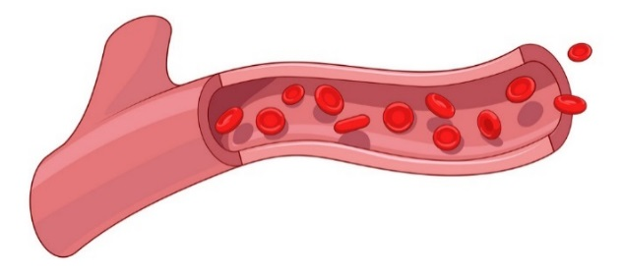

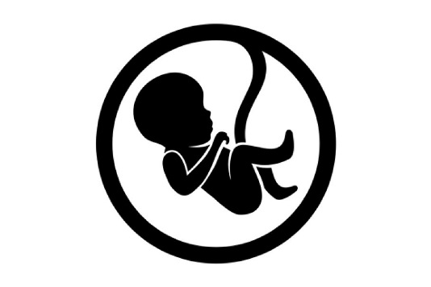
染色体三体和其他非整倍体异常的5种产前筛查策略的成本-效果分析：基于模型的分析
Le Bras et al., UOG 2019
引言
在法国，妊娠早期联合筛查（first-trimester combined screening ，FTS）提示T21 风险在 1/51 ~1/1000 区间的孕妇，建议进一步行无创DNA检查（Cell-free DNA testing, cfDNA）来筛查染色体三倍体。
与产前侵入性检查相比，cfDNA检查在上述人群中的应用，目前无相关的经济学优势研究。
近期的SAFE21试验中，将染色体异常风险在 1/5 ~ 1/250 区间的孕妇随机分为两组，一组行有创的侵入性检查，另一组行cfDNA检查和侵入性检查（在cfDNA检查阳性的病人中）。 这两组间流产率无明显统计学差异，而cfDNA检查漏诊了侵入性检查能诊断的不平衡染色体异常的病例。

Slide 3

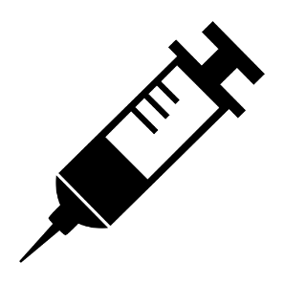

染色体三体和其他非整倍体异常的5种产前筛查策略的成本-效果分析：基于模型的分析
Le Bras et al., UOG 2019
引言
该研究目的是比较五种不同产前筛查方法的模拟成本
cfDNA 检查
妊娠早期联合筛查（FTS）
1 ≥ 250
1 ≥ 1000
所有人群
侵入性检查

Slide 4

染色体三体和其他非整倍体异常的5种产前筛查策略的成本-效果分析：基于模型的分析
Le Bras et al., UOG 2019
方法
数据来源于法国生物医学 机构
筛查策略
FTS 风险 ≥ 1/250
FTS 风险 ≥ 1/1000
652 653 孕妇进行了 FTS.
FTS 风险≥ 1/250 (n=26 136).
FTS 风险 ≥ 1/1000 (n=89 536).
费用计算方法来组国民健康保险支付计划。
比较了五种筛查策略。
FTS 风险 ≥ 1/250
FTS 风险 ≥ 1/1000
所有妊娠孕妇

Slide 5
染色体三体和其他非整倍体异常的5种产前筛查策略的成本-效果分析：基于模型的分析
Le Bras et al., UOG 2019
结果
风险临界值 | 检出的总数 | T21 | T21/13/18 | SCA | 其他 UBCA | 所有 UBCA
≥ 1/250 | 26 136 | 876 | 959 | NA | NA | 959
≥ 1/1000 | 89 536 | 1025 | 1121 | NA | NA | 1121
所有孕妇 | 652 653 | 1070 | 1168 | NA | NA | 1168
风险临界值 | 检出的总数 | T21 | T21/13/18 | SCA | 其他UBCA | 所有 UBCA
≥ 1/250 | 26 136 | 879 | 963 | 75 | 100 | 1138
≥ 1/1000 | 89 536 | 1028 | 1125 | 88 | 117 | 1330
每种筛查方法所检出的例数。 SCA , 性染色体异常; UBCA ,不平衡染色体异常

Slide 6
染色体三体和其他非整倍体异常的5种产前筛查策略的成本-效果分析：基于模型的分析
Le Bras et al., UOG 2019
结果
每种方法的花费（*百万 欧元）
风险
风险
所有孕妇
侵入性检查
方法 | ≥1/250 临界值的费用 | ≥1/1000 临界值 的费用 | 额外检测到 UBCA 的例数 | 每额外检测到UBCA 时增加的费用
cfDNA | 12 004 022 € | 39 969 156 € | 162 | 172 624 €
侵入性检查 | 12 610 144 € | 43 053 119 € | 192 | 158 400 €

Slide 7
染色体三体和其他非整倍体异常的5种产前筛查策略的成本-效果分析：基于模型的分析
Le Bras et al., UOG 2019
结果
风险临界值 | 更便宜的方法 | 更有效的方法 | 每额外检测UBCA的费用
≥ 1/250 | cfDNA | 侵入性检查 | 3386 €
≥ 1/1000 | cfDNA | 侵入性检查 | 14 660 €
所有孕妇 | FTS | cfDNA | 9 166 689 €
cfDNA:
便宜，但有效性偏低
侵入性检查:
更贵，但更有效
对所有孕妇进行cfDNA检查是不划算的！！

Slide 8
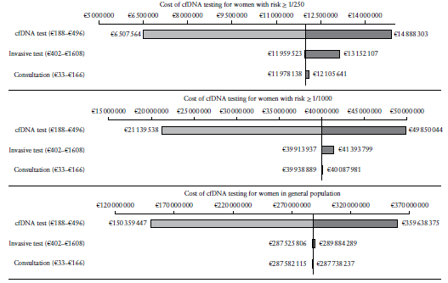
染色体三体和其他非整倍体异常的5种产前筛查策略的成本-效果分析：基于模型的分析
Le Bras et al., UOG 2019
结果
对≥1/250风险的孕妇行cfDNA检查的费用
侵入性检查
遗传咨询
对≥1/1000风险的孕妇行cfDNA检查的费用
cfDNA 检查费用包括 不同基线的cfDNA成本费用, 侵入性检查和遗传咨询.
侵入性检查
遗传咨询
对≥所有孕妇行cfDNA检查的费用
侵入性检查
遗传咨询

Slide 9
染色体三体和其他非整倍体异常的5种产前筛查策略的成本-效果分析：基于模型的分析
Le Bras et al., UOG 2019
结论
从针对高危妊娠的侵入性检测，过渡到针对更大群体妊娠的cfDNA检测，能检测到更多的染色体三体异常，但检测到的不平衡染色体异常的较少，并带来额外的经济负担，且在流产率方面并没有区别。
与cfDNA方案相比，侵入性检查方案更昂贵、更有效。
用cfDNA进行全面筛查是不划算的。

Slide 10
染色体三体和其他非整倍体异常的5种产前筛查策略的成本-效果分析：基于模型的分析
Le Bras et al., UOG 2019
讨论要点
将微阵列技术应用于侵入性检查检测染色体分型的潜在意义。
根据侵入性检查和cfDNA的本地费用，将这些结果应用到医疗中。

